Slide 1

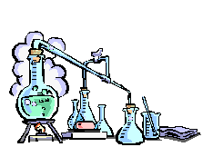
Kde sa skrýva fyzika
a kde chémia
v našom tele
???

Slide 2

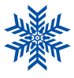
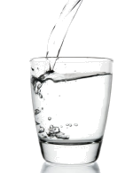
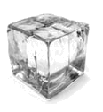


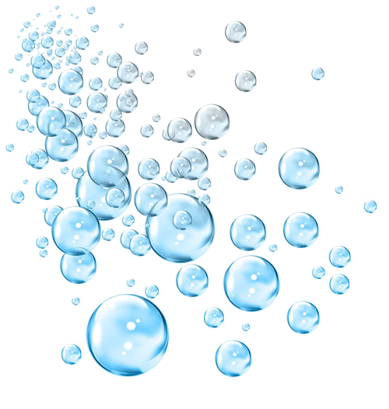

Fyzikálny dej – látka sa nemení na inú látku
- môže sa však meniť napr.
skupenstvo, tvar, objem,
hmotnosť látky
Chemický dej – látka sa mení na inú látku
- vzniká nová látka, s novými
vlastnosťami

Slide 3
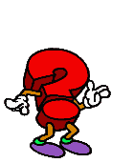
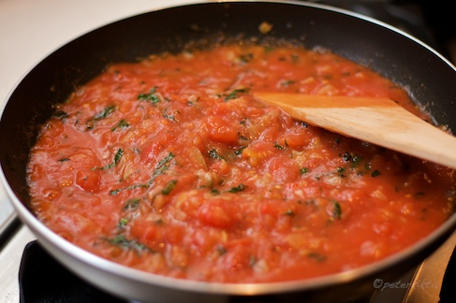

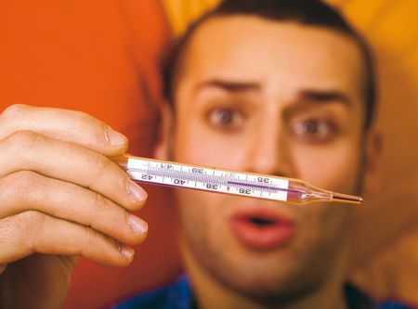

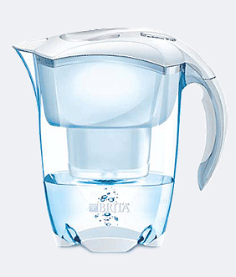
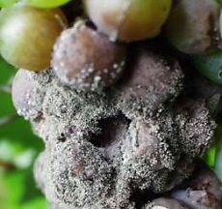
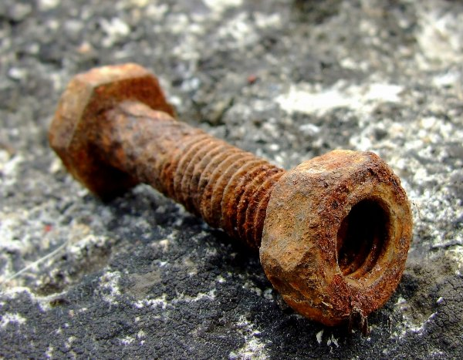
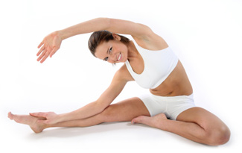
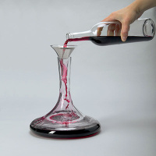
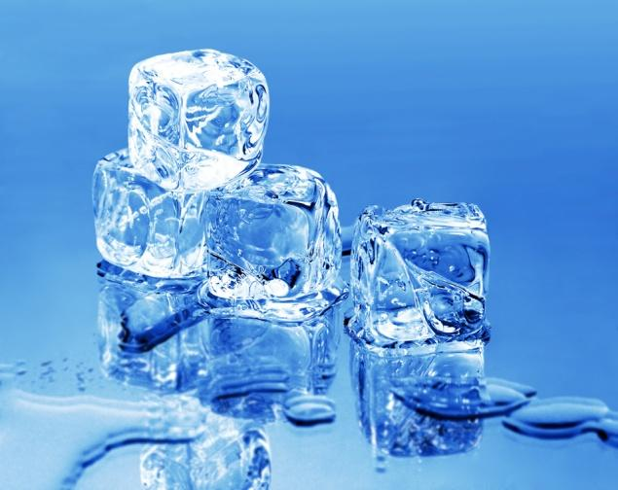
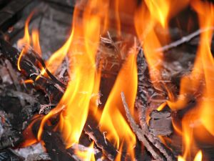
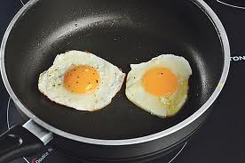
Rozhodni, ktorý dej na obrázkoch je fyzikálny a ktorý chemický !
fyzikálny
fyzikálny
chemický
chemický
fyzikálny
fyzikálny
chemický
fyzikálny
fyzikálny
chemický
chemický
fyzikálny

Slide 4
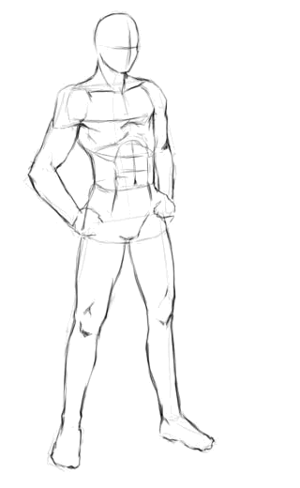
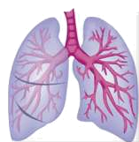
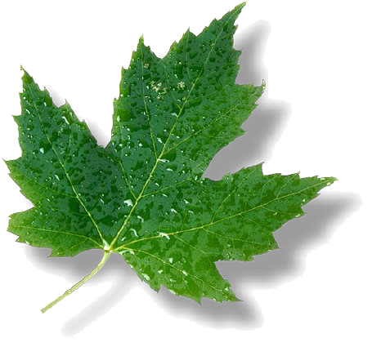
kyslík
oxid uhličitý
DÝCHANIE
CHEMICKÝ DEJ
PĽÚCA - zmena objemu
- výmena plynov difúziou
FYZIKÁLNE DEJE

Slide 5



SVALY – pohyb
MECHANIKA – premiestňovanie telies
v priestore a čase
FYZIKÁLNY DEJ
A
B

Slide 6

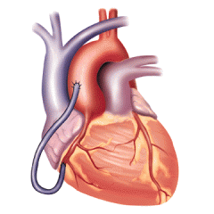
SRDCE
- čerpá krv - ČERPADLO
- funguje ako čerpadlo poháňané elektrinou.
- elektrinu si srdce vyrába samo.
FYZIKÁLNE DEJE

Slide 7






OKO – zachytáva lúče svetla, ktoré sa odrážajú od
pozorovaného objektu
- funguje ako šošovka - OPTIKA
FYZIKÁLNY
DEJ

Slide 8


OBLIČKY - filtrujú krv
– odstraňujú z nej odpadové látky
FILTRÁCIA
FYZIKÁLNY DEJ

Slide 9
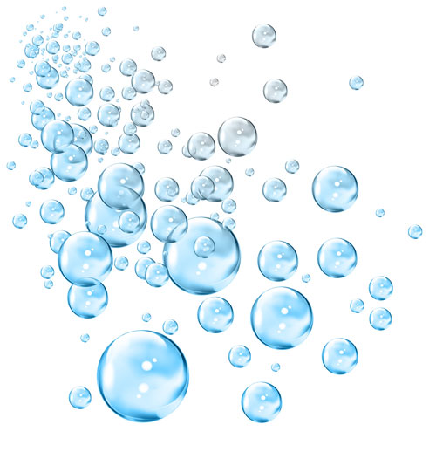
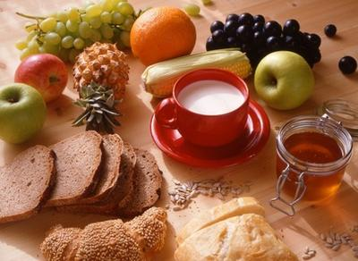
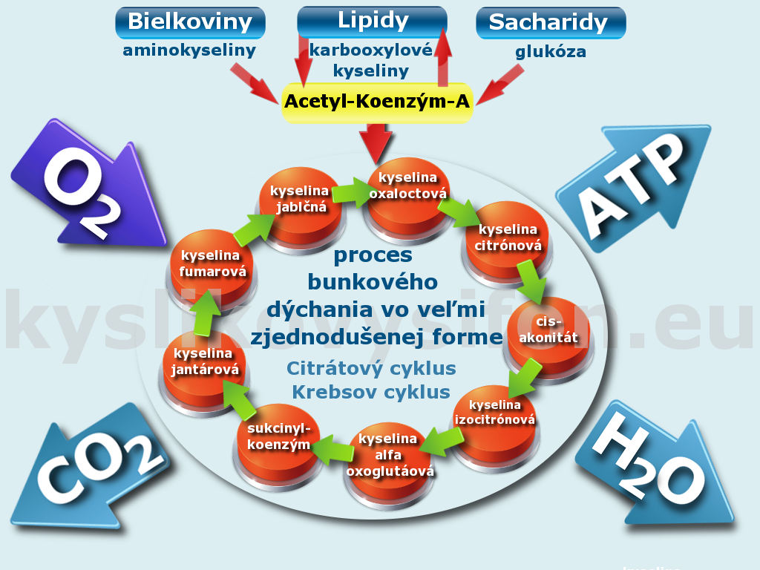
CHEMICKÝ DEJ
Dýchanie - KYSLÍK – „palivo“ pri chemických premenách
Trávenie - rozklad potravy pomocou enzýmov
na jednoduchšie látky
Metabolizmus – chemické premeny zložitejších látok
na jednoduchšie, jednoduchších látok
na zložitejšie
- získavanie energie

Slide 10



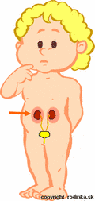
Fyzikálne deje v ľudskom tele by nemohli prebiehať bez chemických premien !!!

Slide 11

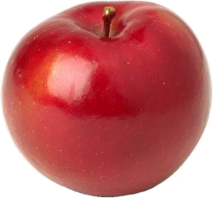

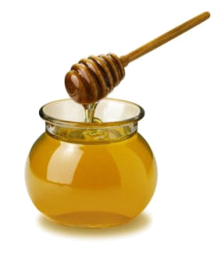
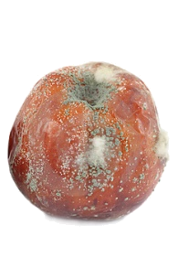
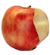

Fyzikálne a chemické deje v prírode sú neoddeliteľné !!!

